Slide 1


Slide 2

Lekce 5.
Práce s úvěry
2 / 24

Slide 3
Citát dne
Je lehčí kritizovat než mít pravdu.
François de La Roucefoucauld
3 / 24

Slide 4

Obsah lekce
• Práce s úvěry.
Výpočet konstantní splátky.
Nalezení optimálního úvěru k půjčené položce.
Porovnávání úvěrů pomocí RPSN.
Popis a využití základních funkcí prostředí
Excel pro práci s finančními službami.
• Hypotéky.
4 / 24

Slide 5
Výpočet konstantní splátky
Při zapůjčení kapitálu K jsou pro nás
rozhodující :
1. Úroková míra úvěru včetně fixace
této úrokové míry.
2. Počet splátkových období.
3. Cena doplňujících služeb, které si
musíme zakoupit spolu s úvěrem (v dalším
nebudeme s touto částí počítat).
5 / 24

Slide 6
Výpočet konstantní splátky
Předpokládejme tedy , že jsme si půjčili kapitál K
na n let a v každém roce je k splátkových období.
Dluh je úročen úrokovou mírou i .
Předpokládejme, že splátky jsou prováděny na
konci splátkového období.
Náš úkol je stanovit výši splátky s a zjistit
rozložení úroků z dluhu a úmoru tohoto dluhu.
6 / 24

Slide 7
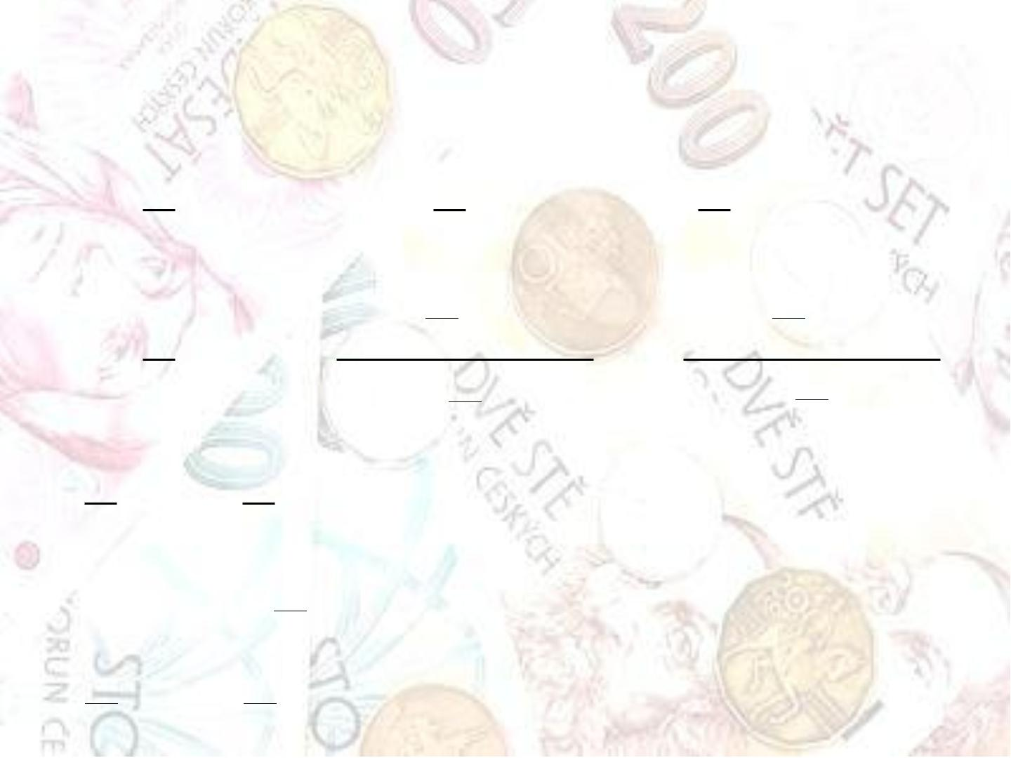
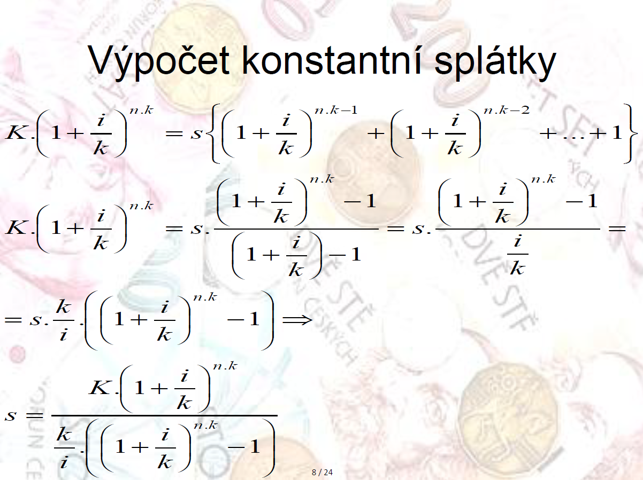
Výpočet konstantní splátky
n .k

n .k 1
n .k  2



 
 
 

i
i
i
K . 1 
 
 s 1 
 1 
 
 ...  1

 

 k 
 k 

 k 
 ^{n .k}
 ^{n .k}
i
i
1 
 
− 1
1 
 
− 1
 
n .k
i
 k 
 k 
K . 1 
 
 s.
 s.

 
i
k
 k 
i
1   1
 
 k 
k

 ^{n .k}


i

 s. . 1 
 
− 1 


i  k 


 ^{n .k}
i
K . 1 
 
s 
 k 
k

 ^{n .k}


i

. 1 
 
− 1


i  k 


8 / 24

Slide 8

Příklad na výpočet konstantní
splátky úvěru
Chceme zjistit hodnotu splátky úvěru na
100 000 Kč, který máme splácet měsíčně 5 let při
úrokové míře 2 %.
Řešení:
Nejdříve provedeme označení
K=100000; k=12; n=5; i=2% . Tyto údaje dosadíme
do předchozího vzorce.
110507 ,9
63,04736
s 
 1752 ,776
9 / 24

Slide 9
Příklad na výpočet výše půjčky
Předpokládejme, že si chceme půjčit neznámý
kapitál K. Víme, že ho můžeme splácet
konstantními splátkami o maximální výši 7 500 Kč
při úrokové míře 5,7 % po celých 8 let při
měsíčních splátkách. Jaká může být jeho výše?
Řešení:
Použijeme opět vzorec pro vztah hodnoty výše
splátky, úrokové míře, počtu splátkových období,
počtu let splátky a velikosti půjčeného kapitálu.
10 / 24

Slide 10

Příklad na výpočet výše půjčky -
pokračování
Opět dosadíme příslušné hodnoty:
s = 7 500 Kč ; i = 5,7% ; n = 8 ; k = 12 . Dosadíme
do vzorce a máme:
909549 ,3978
K 
 577107 ,69 Kč
1,576047952
Můžeme si tedy půjčit 577 107,69 Kč.
11 / 24

Slide 11
RPSN – její využití
• Při přijímání úvěru byla pro dlužníka velmi často k dispozici jen základní
informace o úrokové míře. Protože jen tato informace nestačí, věřitelé totiž
velmi často požadovali mnoho peněz za dodatečné služby popř. zvyšovali
uměle výši dluhu, rozhodla EU o nové normě(směrnice 98/7/ES ).
• RPSN (roční procentní sazba nákladů) je číslo, které umožňuje
spotřebiteli lépe vyhodnotit výhodnost nebo nevýhodnost poskytovaného
úvěru. RPSN udává procentuální podíl z dlužné částky, který musí
spotřebitel zaplatit za období jednoho roku v souvislosti se splátkami,
správou a dalšími výdaji spojenými s čerpáním úvěru.
• Platnost této normy EU je pro ČR od 1. ledna 2002, ze zákona je povinen
věřitel uvádět u své nabídky i RPSN (tato povinnost je částečně omezena,
RPSN se nemusí uvádět např. u úvěrů nižších než 5000 Kč nebo vyšších
než 800 000 Kč, u úvěrů splatných nejdéle do tří měsíců apod.). Pokud
poskytovatel tuto povinnost nesplní, je jím poskytnutý úvěr automaticky
úročen diskontní sazbou ČNB (což je zpravidla pro zákazníka výrazně
výhodnější).
12 / 24

Slide 12

Definice RPSN
• RPSN vyjadřuje úrokovou míru, pro kterou se rovná čistá současná hodnota
získaných půjček čisté současné hodnotě výdajů (splátek, poplatků apod.),
jedná se tedy o takové r, pro které platí následující rovnice:
n
A_{i}
1 r^{ti}
k
^{B}j
1 r^{s}



i1
j1
j
kde:
• n je počet poskytnutých půjček.
• A_{i} je výše i-té poskytnuté půjčky.
• t je doba (v letech a zlomcích roku ode dne 1. půjčky), kdy byla i-tá půjčka
i
Poskytnuta.
• k je počet plateb.
• B_{j} je výše j-té platby (splátky, poplatku atd.).
• s doba (v letech a zlomcích roku ode dne 1. půjčky), kdy byl j-tý poplatek
j
zaplacen.
13 / 24

Slide 13
Jiné způsoby hodnocení úvěrů
• Hodnocení podle úrokové míry – jde o jeden
z nejvíce užívaných způsobů, bohužel velmi
nepřesný, nezohledňuje především cenu peněz
v čase.
• Hodnocení úvěru pomocí tzv. koeficientu
navýšení – zjistíte všechny nutné výdaje a dělíte
hodnotou půjčené částky, získáte číslo větší než
1. Toto číslo je koeficient navýšení. Podobně
jako v předchozím případě nezohledňuje
hodnotu peněz v čase.
15 / 24

Slide 14
Shrnutí
• Nejobjektivnějším způsobem hodnocení
úvěrů je RPSN. Zároveň je nutné zjistit ,
zda věřitel uvedl všechny platby , které
měl. Tento způsob zohledňuje především
více splátek na delší období. V případě
extrémně krátkodobých úvěrů dává velké
hodnoty reálné úrokové míry.
16 / 24

Slide 15

Hypotéky
Zákon o dluhopisech č. 190/2004 Sb., který vstoupil v platnost
dnem vstupu ČR do EU, tj. 1.5.2004, definoval hypoteční úvěry
tímto způsobem:
„Hypoteční úvěr je úvěr, jehož splacení včetně příslušenství je
zajištěno zástavním právem k nemovitosti, i rozestavěné.
Úvěr se považuje za hypoteční úvěr dnem vzniku právních
účinků zástavního práva. Pro účely krytí hypotečních
zástavních listů lze pohledávku z hypotečního úvěru nebo její
část použít teprve dnem, kdy se emitent hypotečních zástavních
listů o právních účincích vzniku zástavního práva k nemovitosti
dozví.“
Zastavená nemovitost se musí nacházet na území ČR,
členského státu Evropské unie nebo jiného státu,
tvořícího Evropský hospodářský prostor.
Od 1. prosince 2016 vstupuje v účinnost nový zákon
257/2016 Sb., o spotřebitelském úvěru.
18 / 24

Slide 16
Typy hypotéčních úvěrů
• Hypoteční banky nabízejí v zásadě dva typy úvěrů:
hypotéky, které jsou účelově vázané na pořízení
nemovitosti a tzv. americké hypotéky na cokoli. Platí, že
klasické hypotéky mají lepší parametry než ty
neúčelové.
• Současné znění zákona umožnilo rovněž možnost
poskytování hypotečních úvěrů také na zajištění potřeb
bydlení - na koupi družstevního bytu, složení členského
podílu do bytového družstva, zaplacení odstupného
dosavadnímu uživateli družstevního bytu nebo zaplacení
odstupného uvedeného v darovací smlouvě k nemovitosti,
rekonstrukci bytu v majetku obce nebo družstva s cílem
získání užívacího práva k bytu apod. Stále však platí, že ve
všech případech musíte ručit nemovitostí.
19 / 24

Slide 17
Poskytování hypotéčních úvěrů
Hypoteční úvěry může poskytovat jakákoliv banka pokud vydá hypoteční zástavní listy a výnosy z nich použije k financování hypotečních úvěrů. V současné době poskytují hypoteční úvěry
tyto banky:
• Komerční banka,
• LBBW Bank CZ,
• Oberbank AG,
• Poštovní spořitelna,
• Raiffeisenbank,
• UniCredit Bank,
• Citibank Europe plc.,
• Česká spořitelna,
• Česká pojišťovna,
• Československá obchodní
banka
• Ge Money Bank,
• ING Bank,
• mBank,
• Waldviertler Sparkasse von
1842,
• Wüstenrot hypoteční banka.
20 / 24

Slide 18
Zajištění hypotéčního úvěru
• Základní podmínkou poskytnutí hypotečního úvěru je jeho zajištění
zástavním právem k nemovitosti.
• Zastavovaná nemovitost může být přímo objektem úvěru
(hypoteční úvěr je čerpán na její koupi, výstavbu či rekonstrukci)
nebo to může být jiná či jiné (v zástavě může být i více
nemovitostí).
• Nemovitost se však musí nacházet na území ČR, členského státu
Evropské unie nebo jiného státu, tvořícího Evropský hospodářský
prostor.
• Doporučení České národní banky:
Maximální hodnota hypotéky 90 % z hodnoty nemovitosti.
Výše úvěru v maximální hodnotě 9 čistých ročních příjmů domácnosti.
Součet splátek může tvořit maximálně 45 % z čistého měsíčního příjmu žadatele.
21 / 24

Slide 19
Zajištění hypotéčního úvěru
• Na nemovitosti, která má sloužit pro zajištění hypotečního
úvěru, nesmí váznout jiné zástavní právo třetí osoby, s výjimkou
zástavního práva, kterým je zajištěn úvěr poskytnutý např. stavební
spořitelnou za předpokladu, že stavební spořitelna s přednostním
pořadím svého zástavního práva dali emitentovi HZL ke
zřízení zástavného práva v dalším pořadí předchozí písemný
souhlas. V tomto případě lze pro účely krytí HZL zahrnout
pohledávku z hypotečního úvěru maximálně ve výši rozdílu mezi
70% zástavní hodnoty zastavené nemovitosti a pohledávkou z
úvěru poskytnutého stavební spořitelnou.
• Nemovitost musí být v zástavě celá, banky neakceptují např.
polovinu domu. Na nemovitosti také nesmí váznout žádné věcné
břemeno bránící užívání.
22 / 24

Slide 20
Zajištění hypotéčního úvěru
• Do zástavy lze dát i rozestavěnou nemovitost, která je jako
rozestavěná zapsaná v katastru nemovitostí, a na níž je čerpán
úvěr. Stavbu lze jako rozestavěnou stavbu zapsat do katastru
nemovitostí, pokud má postaveno alespoň jedno nadzemní podlaží.
Pokud je objekt úvěru a zástava totožná a jedná se o výstavbu,
musí být v každém okamžiku vyčerpané peníze z úvěru
zajištěny nejméně na 143%, to znamená, že banka uvolňuje
peníze postupně, podle toho jak roste cena nemovitosti v důsledku
její výstavby.
• Dalším nástrojem zajištění, které banka vyžaduje je vinkulace
pojištění zastavované nemovitosti ve prospěch banky.
• Banka někdy také může požadovat uzavření životního nebo
úvěrového pojištění žadatele a vinkulaci tohoto pojištění opět
ve prospěch banky. Banka může též vyžadovat další spoludlužníky
či ručitele pro případ, že by klient nebyl schopen úvěr splácet
(nízká bonita, nebo vyšší věk klienta).
23 / 24

Slide 21
Typy některých hypoték( i těch,
které u nás nejsou v nabídce )
Netradiční hypotéky:
Americká hypotéka
Offsetová hypotéka
Hypotéka bez dokládání příjmu
Hypotéka na pronájem
Obratová hypotéka
Hypotéka na družstevní byt
Kombinace hypotéky a jiných úvěrů
Variabilní hypotéka
Zpětná hypotéka
Refinancování hypotéky
Hypotéka pro cizince
Švýcarská hypotéka
Hypotéka zpětně
24 / 24

Slide 22
Použitá literatura
Přispěvatelé Wikipedie, „Úrok,“ Wikipedie: Otevřená encyklopedie, https://cs.wikipedia.org/w/index.php?title=%C3%9Arok&oldid=21062498
Jitka Vachtová, Úročení, Finanční matematika, https://www.finmat.cz/uroceni/
Portál Finex.cz, Co je to úrok a úroková míra?, https://finex.cz/co-je-to-urok-a-urokova-mira-prectete-si-jake-existuji-druhy-uroku/
Česká národní banka, Co je ukazatel RPSN?, [online] https://www.cnb.cz/cs/casto-kladene-dotazy/Co-je-ukazatel-RPSN/
Přispěvatelé Wikipedie, „Hypoteční úvěr,“ Wikipedie: Otevřená encyklopedie, https://cs.wikipedia.org/w/index.php?title=Hypote%C4%8Dn%C3%AD_%C3%BAv%C4%9Br&oldid=21419310

